Slide 1
6장 큐

Slide 2
5.1 큐 추상 데이터타입
(146p. ~ 149p.)

Slide 3
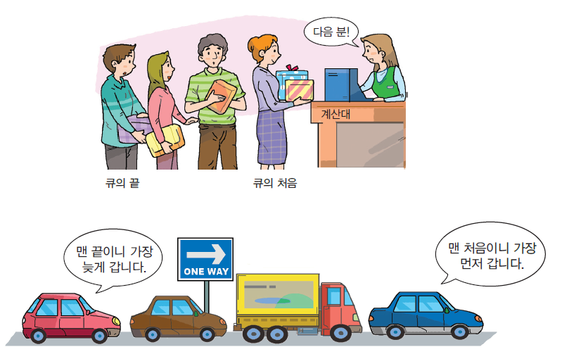
큐(QUEUE), 146p
큐: 먼저 들어온 데이터가 먼저 나가는 자료구조
선입선출(FIFO: First-In First-Out)
(예)매표소의 대기열

Slide 4
큐 ADT(147p)
객체: 0개 이상의 요소들로 구성된 선형 리스트
∙연산:
▪ create(max_size) ::=
최대 크기가 max_size인 공백큐를 생성한다.
▪ init(q) ::=
큐를 초기화한다.
▪ is_empty(q) ::=
if(size == 0) return TRUE;
else return FALSE;
▪ is_full(q) ::=
if(size == max_size) return TRUE;
else return FALSE;
▪ enqueue(q, e) ::=
if( is_full(q) ) queue_full 오류;
else q의 끝에 e를 추가한다.
▪ dequeue(q) ::=
if( is_empty(q) ) queue_empty 오류;
else q의 맨 앞에 있는 e를 제거하여 반환한다.
▪ peek(q) ::=
if( is_empty(q) ) queue_empty 오류;
else q의 맨 앞에 있는 e를 읽어서 반환한다.

Slide 5
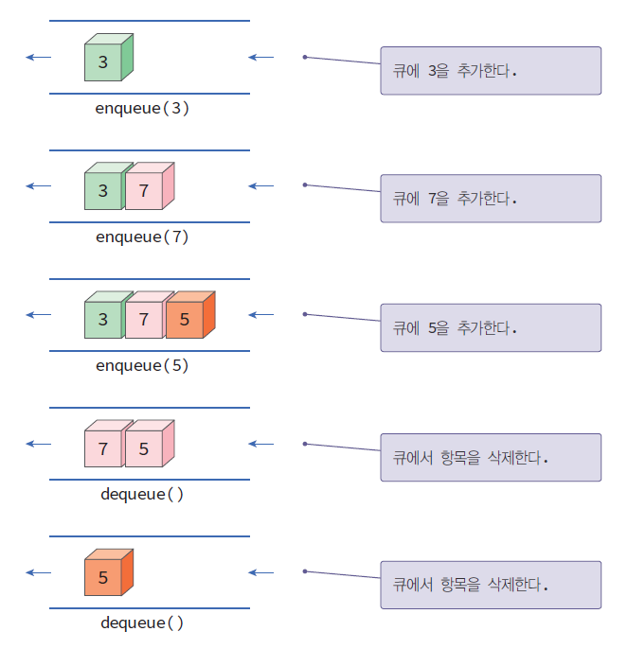
큐의 삽입, 삭제 연산(148p)

Slide 6
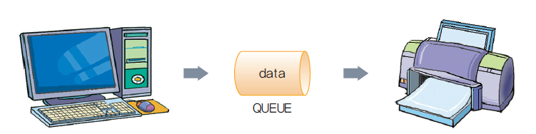
큐의 응용(149p)
직접적인 응용
시뮬레이션의 대기열(공항에서의 비행기들, 은행에서의 대기열)
통신에서의 데이터 패킷들의 모델링에 이용
프린터와 컴퓨터 사이의 버퍼링
간접적인 응용
스택과 마찬가지로 프로그래머의 도구
많은 알고리즘에서 사용됨

Slide 7
5.2 선형큐
(149p. ~ 153p.)

Slide 8
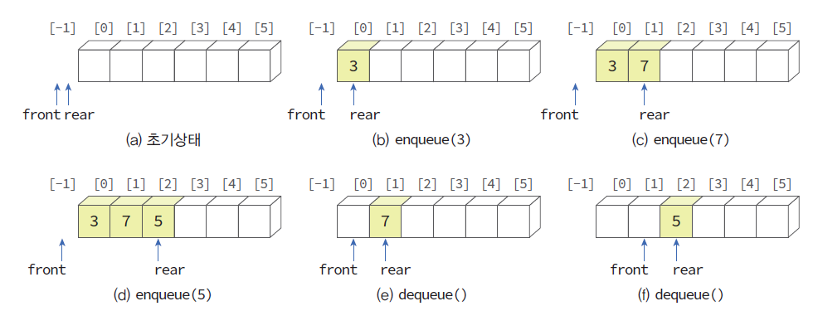
선형큐(149p)
배열을 선형으로 사용하여 큐를 구현
삽입을 계속하기 위해서는 요소들을 이동시켜야 함

Slide 9
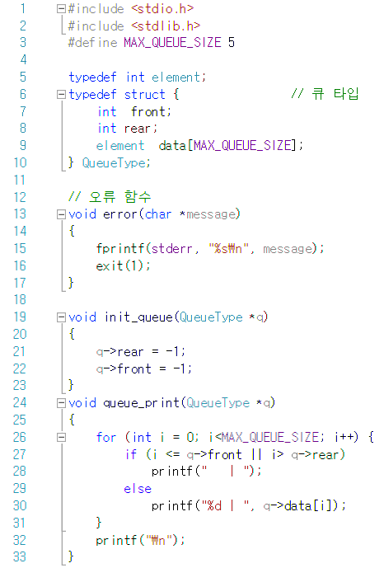
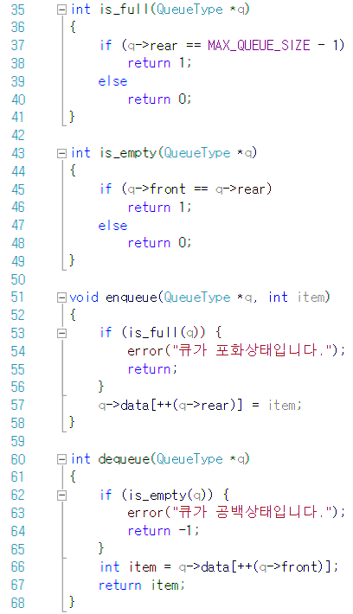
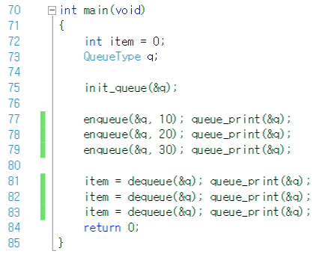
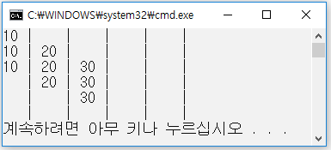
선형큐의 구현(150p) – 프로그램5.1 선형큐 프로그램 linear_queue.c (150p)

Slide 10
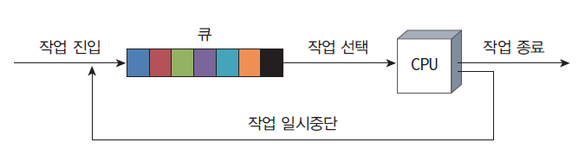
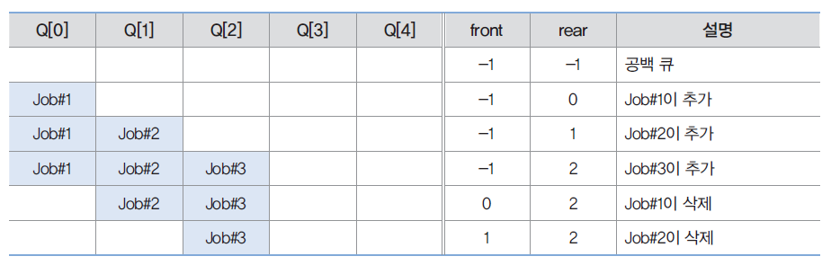
선형 큐의 응용: 작업 스케줄링 (153p)

Slide 11
5.3 원형큐
(153p. ~ 160p.)

Slide 12
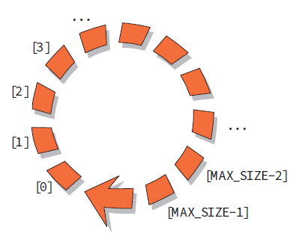
원형큐(154p)

Slide 13
원형큐의 구조(155p)
큐의 전단과 후단을 관리하기 위한 2개의 변수 필요
front: 첫번째 요소 하나 앞의 인덱스
rear: 마지막 요소의 인덱스
rear
3
4
2
5
B
A
1
6
0
7
front

Slide 14
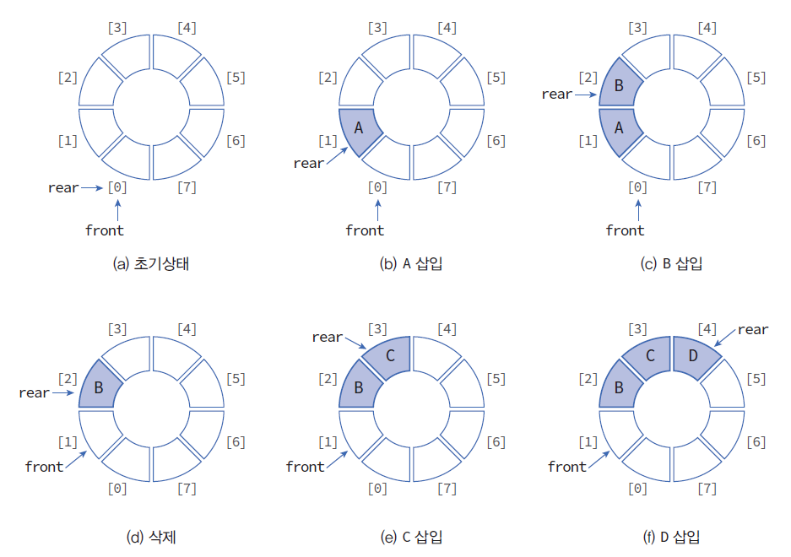
원형큐의 동작(155p)

Slide 15
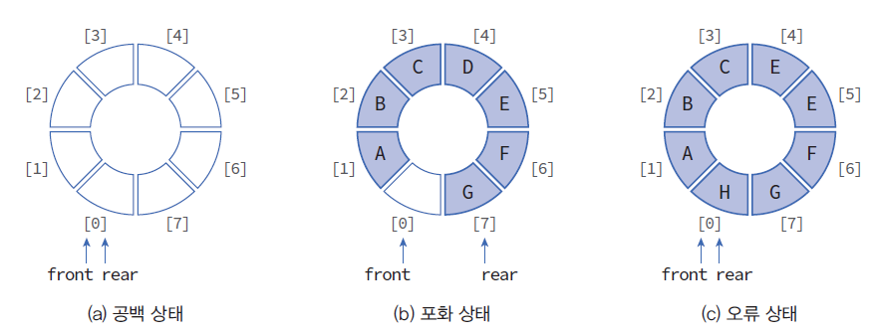
공백상태, 포화상태
공백상태: front == rear
포화상태: front % M==(rear+1) % M
공백상태와 포화상태를 구별하기 위하여 하나의 공간은 항상 비워둔다.

Slide 16
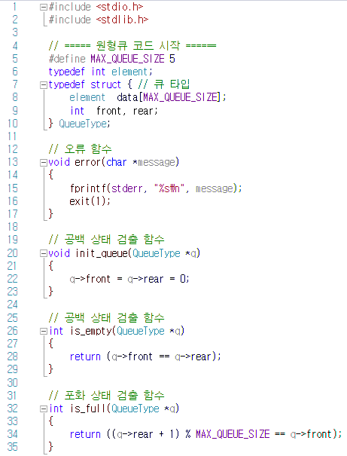
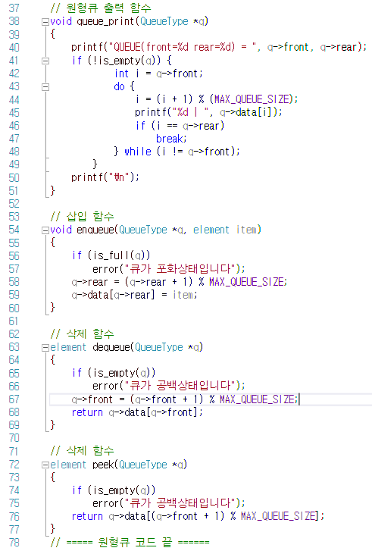
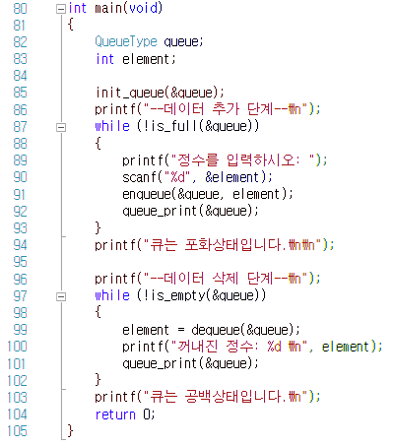
프로그램5.2 원형큐 프로그램 circle_queue.c (157p)

Slide 17
5.4 큐의 응용: 버퍼
(160p. ~ 162p.)

Slide 18
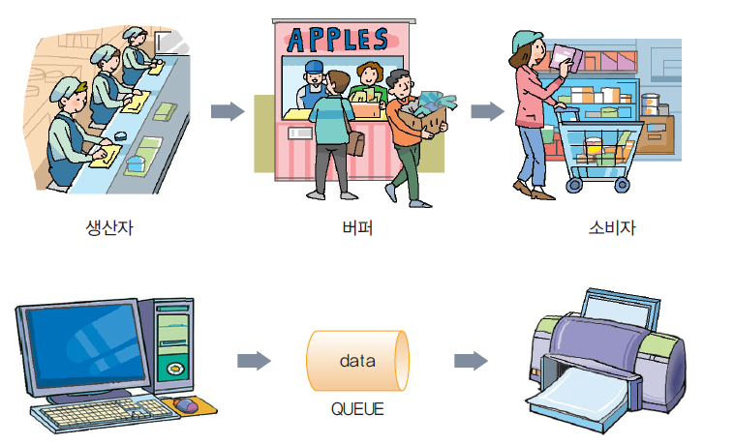
큐의 응용: 버퍼(161p)

Slide 19
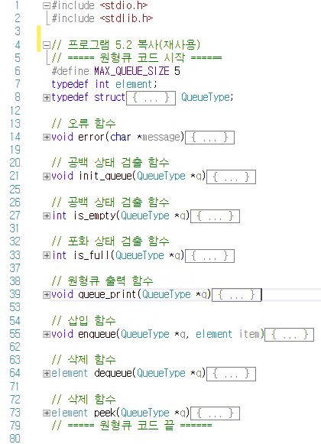
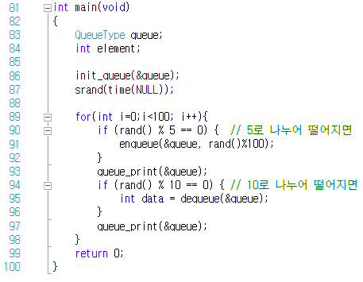
프로그램5.3 큐응용 프로그램 queue_buffer.c (161p)
...
QUEUE(front=0 rear=1) = 53 |
QUEUE(front=1 rear=1) =
QUEUE(front=1 rear=2) = 73 |
QUEUE(front=1 rear=2) = 73 |
QUEUE(front=1 rear=2) = 73 |
QUEUE(front=1 rear=3) = 73 | 96 |
QUEUE(front=1 rear=3) = 73 | 96 |
QUEUE(front=1 rear=3) = 73 | 96 |
...
100개의 사과 중 20%를 A상점에 판매…
A상점에서 사과 20개를 저장
A상점에서 사과 10%를 판매

Slide 20
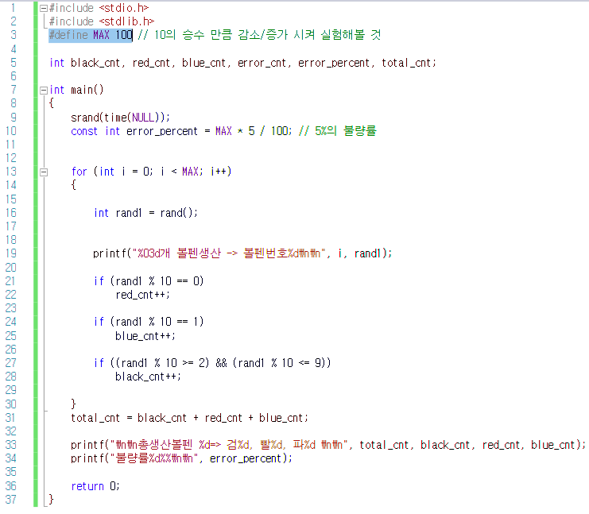
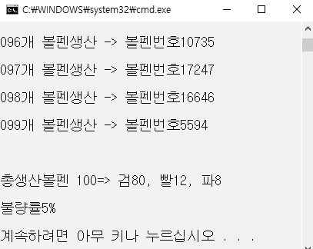
시험예상문제: 과제게시판 smart_factory.c 참고
프로그램 5.2의 원형큐 코드를 재사용하여 개선해 볼 것
MAX 사이즈를 증가/감소 시켜 실험해 볼 것
불량률 %5가 발생했다면, 색깔과 볼펜번호를 출력해 볼것

Slide 21
5.5 덱이란?
(162p. ~ 167p.)

Slide 22
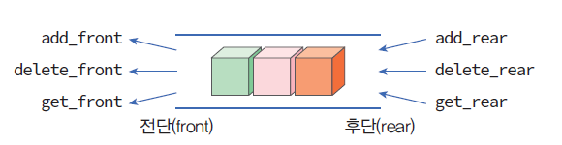
덱(deque), 162p
덱(deque)은 double-ended queue의 줄임말로서 큐의 전단(front)와 후단(rear)에서 모두 삽입과 삭제가 가능한 큐

Slide 23
덱 ADT(163p)
∙객체: n개의 element형으로 구성된 요소들의 순서있는 모임
∙연산:
▪ create() ::= 덱을 생성한다.
▪ init(dq) ::= 덱을 초기화한다.
▪ is_empty(dq) ::= 덱이 공백상태인지를 검사한다.
▪ is_full(dq) ::= 덱이 포화상태인지를 검사한다.
▪ add_front(dq, e) ::= 덱의 앞에 요소를 추가한다.
▪ add_rear(dq, e) ::= 덱의 뒤에 요소를 추가한다.
▪ delete_front(dq) ::= 덱의 앞에 있는 요소를 반환한 다음 삭제한다
▪ delete_rear(dq) ::= 덱의 뒤에 있는 요소를 반환한 다음 삭제한다.
▪ get_front(q) ::= 덱의 앞에서 삭제하지 않고 앞에 있는 요소를 반환한다.
▪ get_rear(q) ::= 덱의 뒤에서 삭제하지 않고 뒤에 있는 요소를 반환한다.

Slide 24
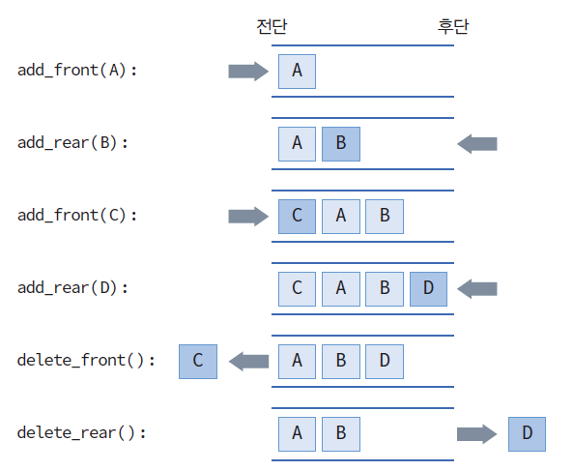
덱의 연산(163p)

Slide 25
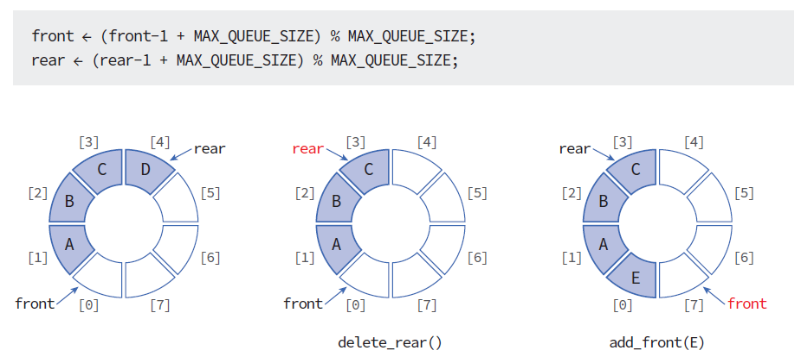
배열을 이용한 덱의 구현(164p)
역방향

Slide 26
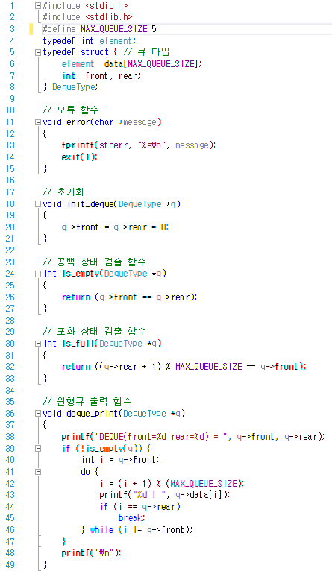
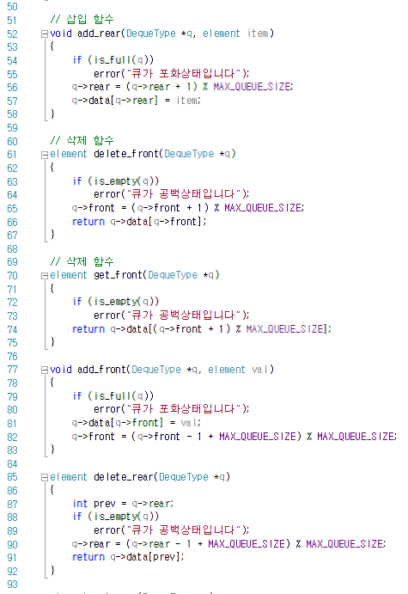
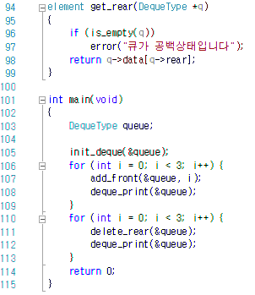
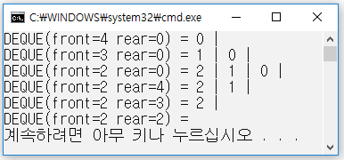
프로그램5.4 원형덱 프로그램 deque.c(165p)
역방향
역방향

Slide 27
5.6 큐의 응용 시뮬레이션
(168p. ~ 170p.)

Slide 28
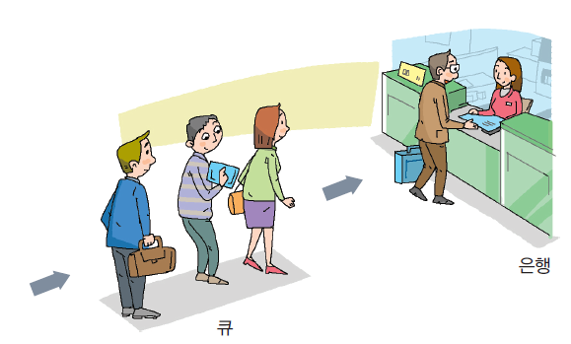
큐의 응용: 시뮬레이션(168p~169p)
큐잉모델(대학원 중점 연구)
고객의 요청에 대한 서비스를 응답하는 서버로 이루어짐 (실세계 예, 짜장면집)
고객의 일: 요청하는 것 (서비스를 요청)→ 짜장면 집에 들어온 고객은 짜장면 요청
서버의 일: 응답하는 것 (서비스 요청에 대한 응답 서비스) → 짜장면 집은 고객에게 짜장면 전달
은행에서 고객이 들어와서 서비스를 받고 나가는 과정을 시뮬레이션
고객들이 기다리는 평균시간 계산
고객의 일: ?? 무엇인지 생각해 볼 것
서버의 일: ?? 무엇인지 생각해 볼 것
168페이지~169페이지, 그림 5-14 아래→ 알고리즘(1), (2), (3), (4) 분석할 것

Slide 29
프로그램5.5 은행 서비스 시뮬레이션 프로그램 (과제)169p
[5장 큐의 과제: 추가/보완 사항]
온라인 강의 완벽하게 듣기, 추가정리 (간단히)
간단하게 코드(프로그램5.1~5.4 코드) 실행시켜서, 디버깅 해보기 (간단히)
추가로 올려준 코드 개선: smart_factory.c (중점)
프로그램 5.5 은행서비스 시뮬레이션 프로그램 완벽 디버깅 (중점)
프로그램5.1 선형큐 프로그램 linear_queue.c (150p) → 간단히 디버깅
프로그램5.2 원형큐 프로그램 circle_queue.c (157p) → 간단히 디버깅
프로그램5.3 큐응용 프로그램 queue_buffer.c (161p) → 간단히 디버깅
과제게시판 smart_factory.c 참고 → 중점개선
프로그램5.4 원형덱 프로그램 deque.c(165p) → 간단히 디버깅
프로그램5.5 은행 서비스 시뮬레이션 프로그램 (과제)169p → 중점 디버깅

